Slide 1

Python bindings, Numba y
Documentación con Sphinx (I).
Introducción al Desarrollo, Testeo, Documentación y distribución de una Librería en Python
Edición 2023.2
Liliana M. Moreno Vargas y Diego Prada Gracia
Unidad de Investigación en Biología Computacional y Diseño de Fármacos
Instituto Nacional de Salud – Hospital Infantil de México Federico Gómez

Slide 2
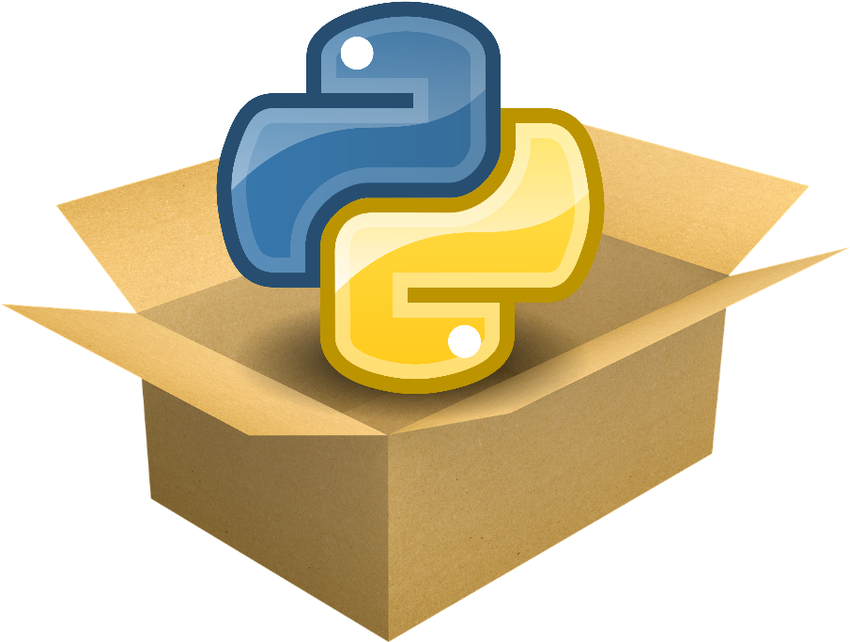
Contenidos
- Revisión del reto anterior.
- Python bindings.
- Numba.
- Documentación con Sphinx (I)
Notes:
- Tres veces al año, esta es la primera edición
- Es grabado
- gratuitos y de acceso libre
- los contenidos tienen licencia creative commons

Slide 3

Retos
y
preguntas
Revisión
Notes:
- Tres veces al año, esta es la primera edición
- Es grabado
- gratuitos y de acceso libre
- los contenidos tienen licencia creative commons

Slide 4

Python bindings

Slide 5
Numba

Slide 6
Sphinx (I)
Configuración y primera versión de la documentación en HTML

Slide 7
Retos
y
preguntas
Notes:
- Tres veces al año, esta es la primera edición
- Es grabado
- gratuitos y de acceso libre
- los contenidos tienen licencia creative commons

